Slide 1



Carica-Toons Empresa Souka
Desarrollo para Dispositivos Inteligentes
9° A IDGS

Slide 2
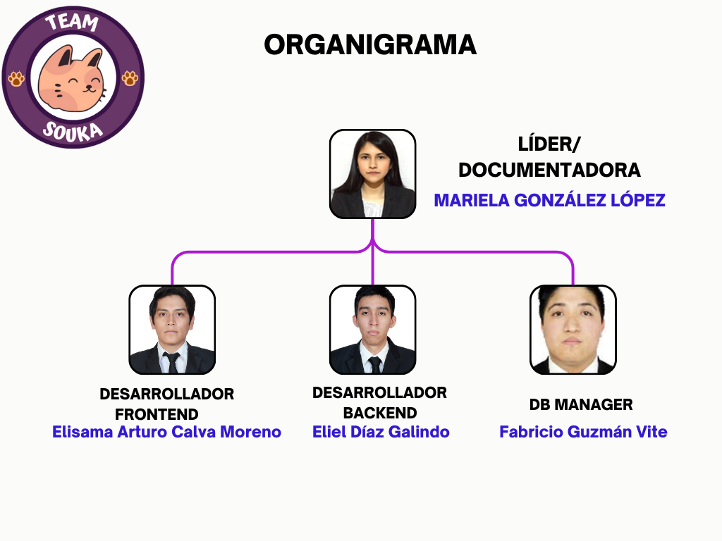

Slide 3
Objetivo
Desarrollar una aplicación que realice recomendaciones de animes con base a las especificaciones dadas por el usuario.

Slide 4
Planteamiento del Problema
En la era digital actual, la industria del entretenimiento ha experimentado un auge significativo, especialmente en lo que respecta al anime, un género de animación originado en Japón que ha ganado popularidad a nivel mundial. Sin embargo, con la creciente cantidad de series y películas de anime disponibles, los usuarios a menudo se enfrentan a la dificultad de encontrar contenido que se adapte a sus preferencias y gustos únicos.

Slide 5
Justificación
Cada aficionado al anime tiene gustos y preferencias únicas. Carica-Toons analiza patrones de visualización y preferencias del usuario, lo que lleva a recomendaciones más precisas y relevantes facilitando a los usuarios encontrar contenido que se ajuste a sus intereses específicos, lo que resulta en una experiencia de entretenimiento más satisfactoria.

Slide 6
Requerimientos funcionales
Los usuarios deben poder registrarse en la aplicación.
La aplicación debe recopilar información básica del usuario, como nombre, edad, género y preferencias de anime.
Los usuarios deben poder calificar y dejar reseñas para los animes que han visto.
Desarrollar un algoritmo de recomendación que sugiere animes basados en las preferencias y comportamientos anteriores del usuario.
Mostrar información detallada sobre cada anime, incluyendo sinopsis, elenco, director, género, número de episodios, etc.

Slide 7
Requerimientos no funcionales
La interfaz de usuario debe ser intuitiva y fácil de usar, permitiendo a los usuarios navegar y encontrar información de manera sencilla.
La aplicación debe ser capaz de gestionar grandes cantidades de datos, como información de usuarios, animes y recomendaciones, de manera eficiente.

Slide 8
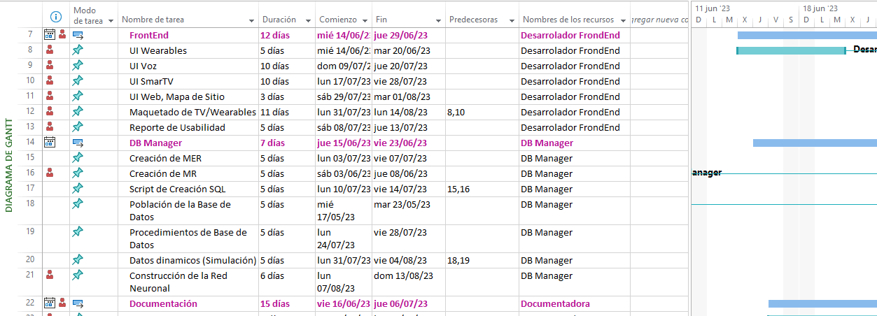
Diagrama de Gantt

Slide 9
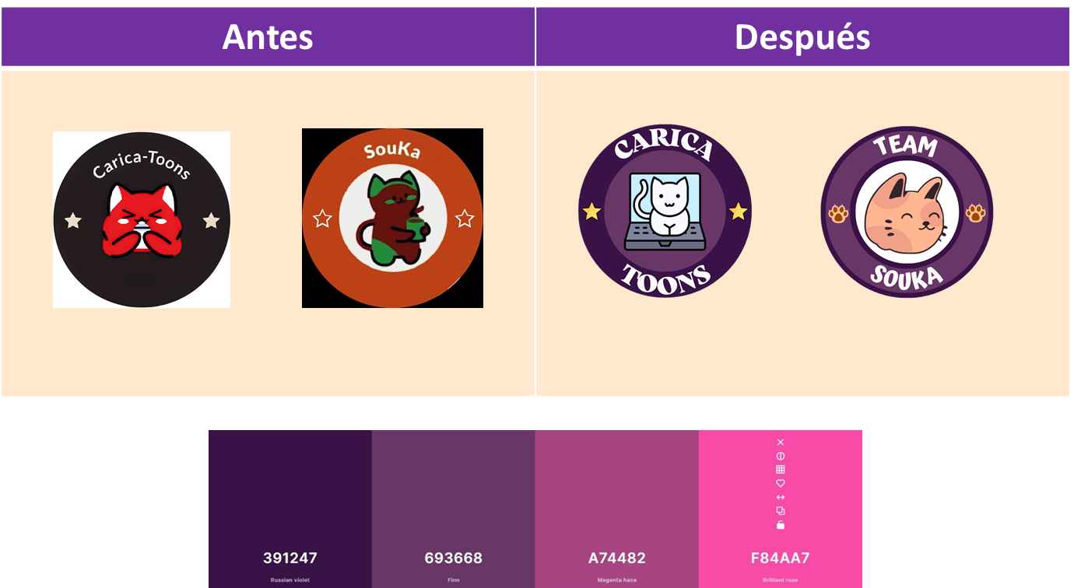

Slide 10
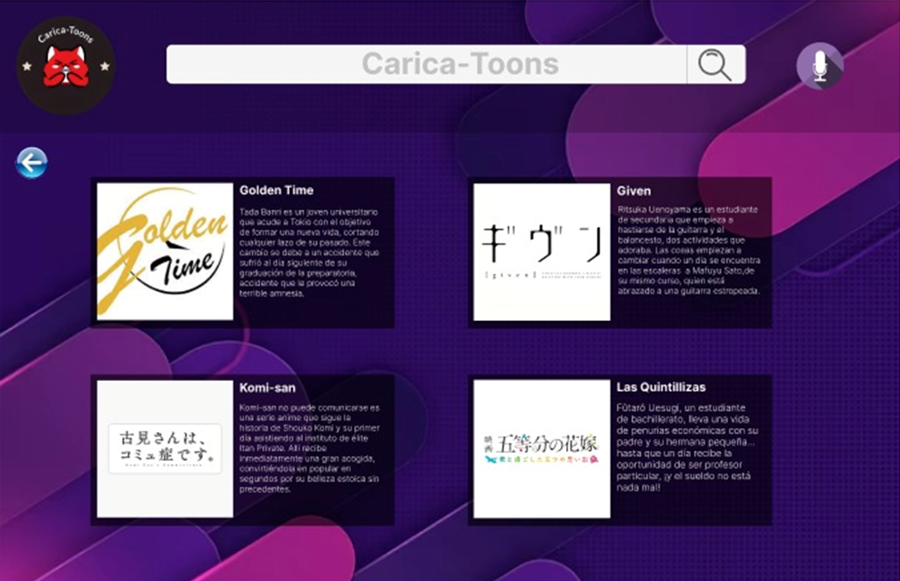
Primer Diseño

Slide 11
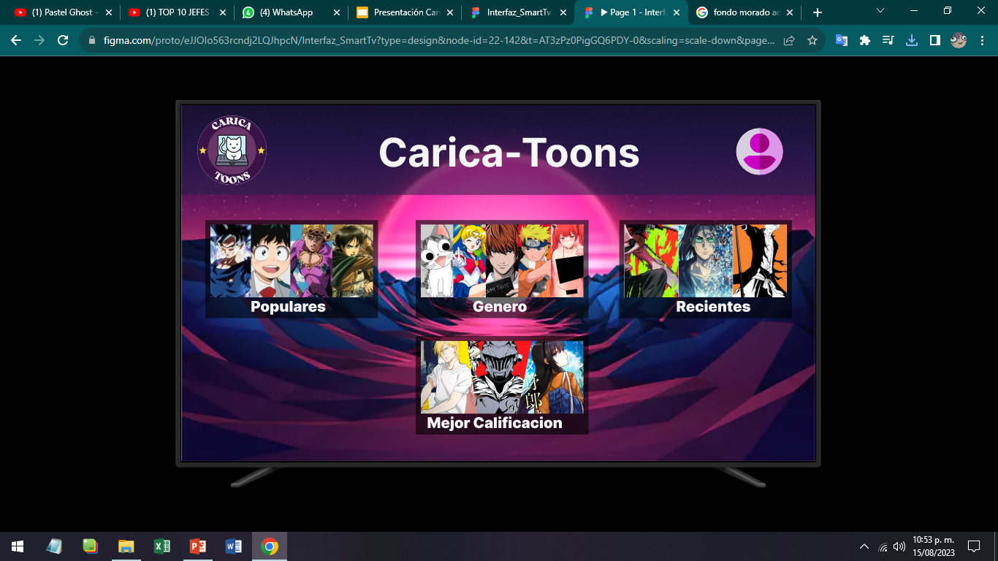

Slide 12
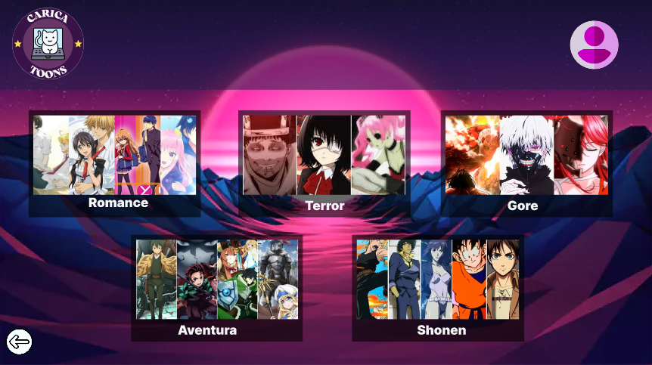

Slide 13
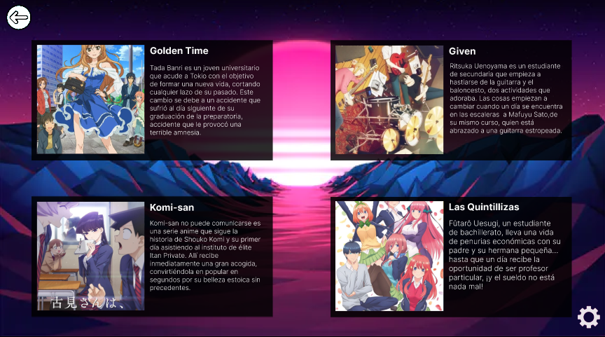

Slide 14
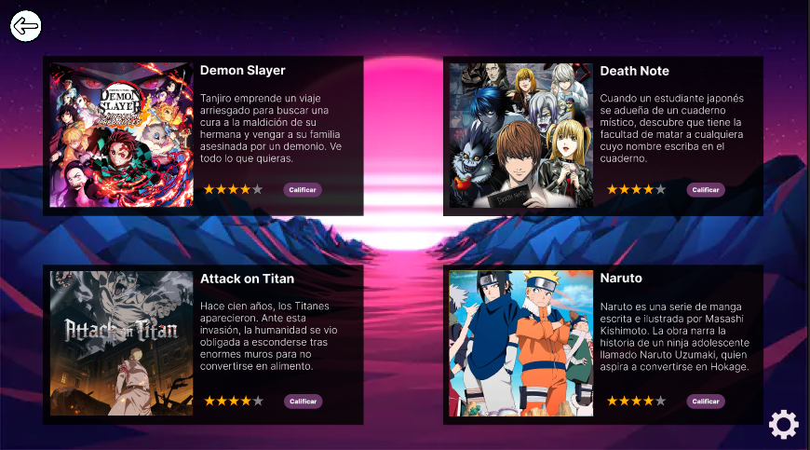

Slide 15
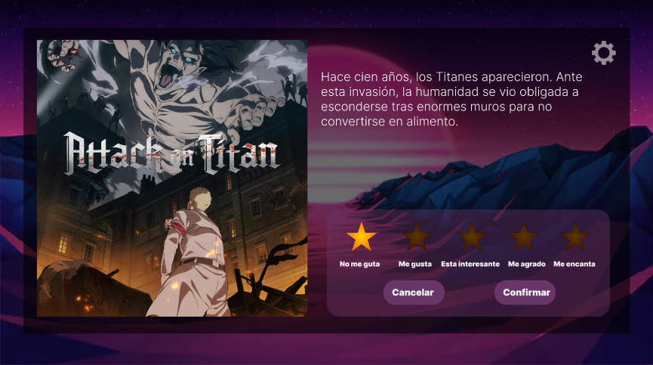

Slide 16
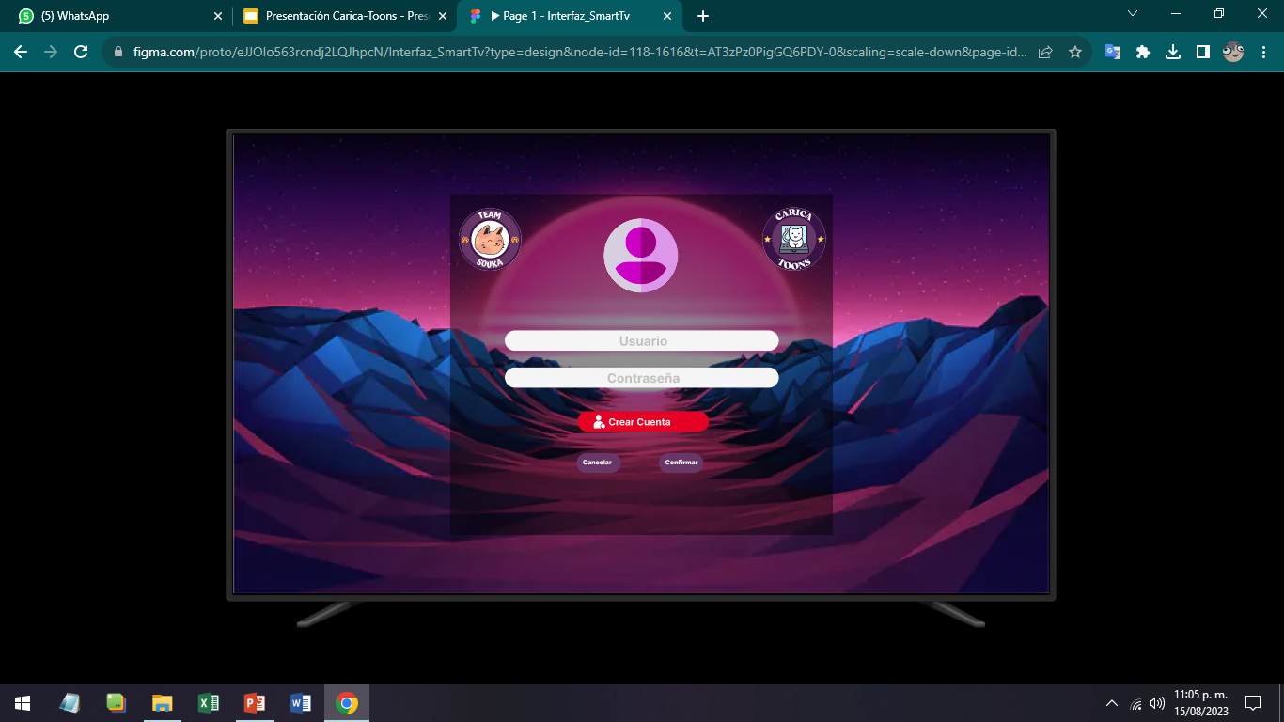
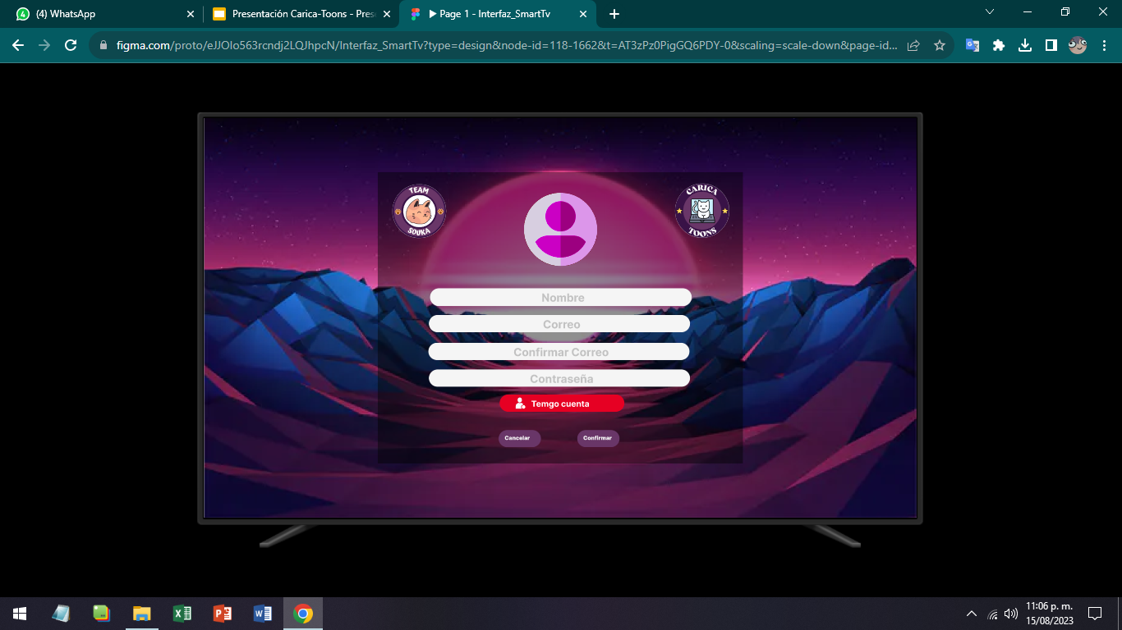
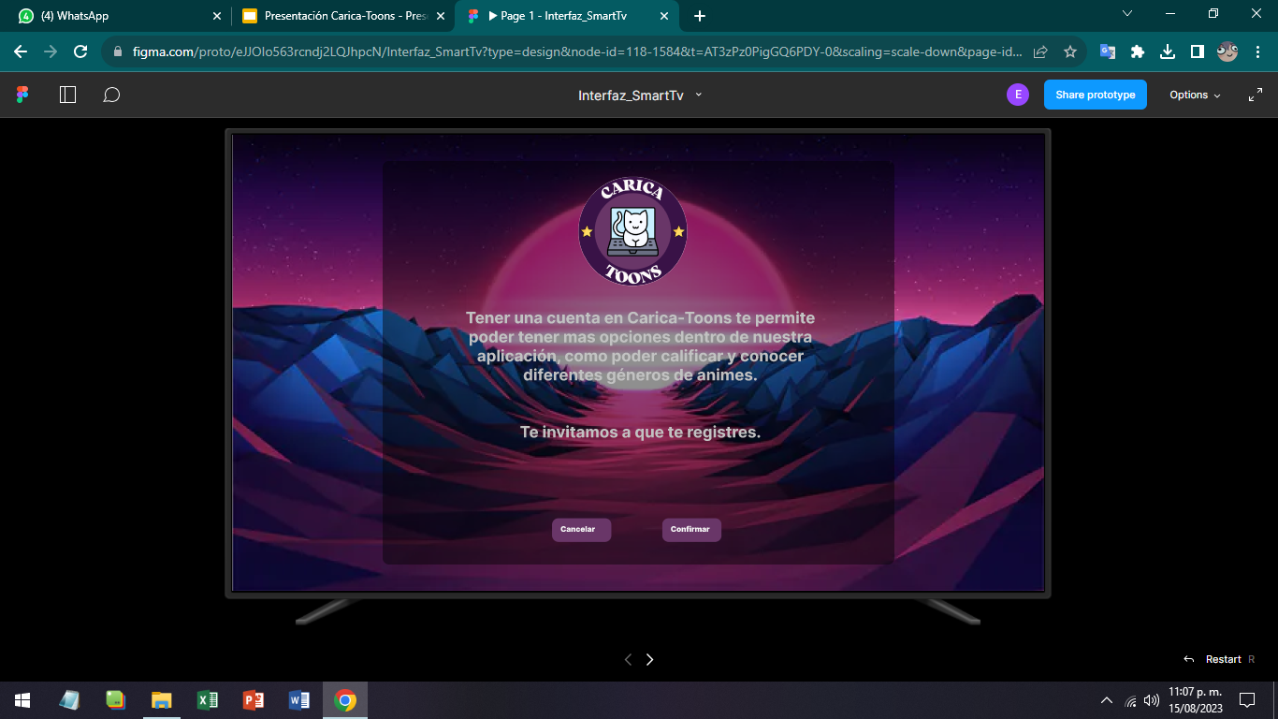
Landing page

Slide 17
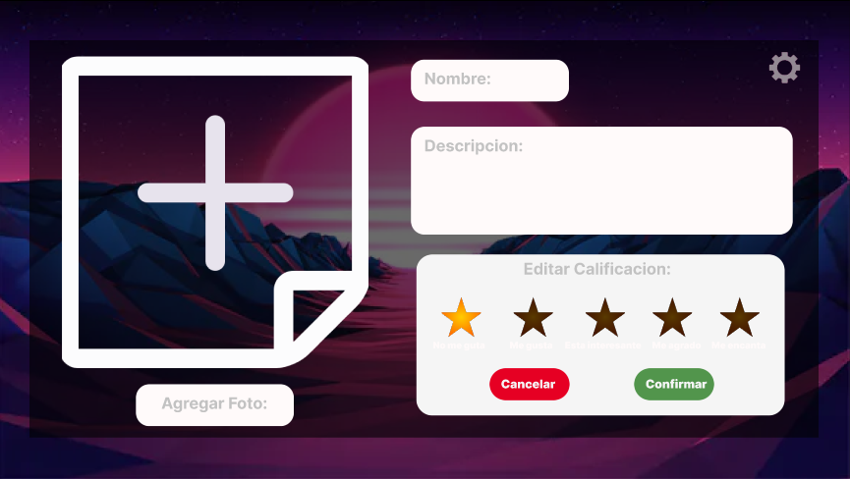
Administrador

Slide 18
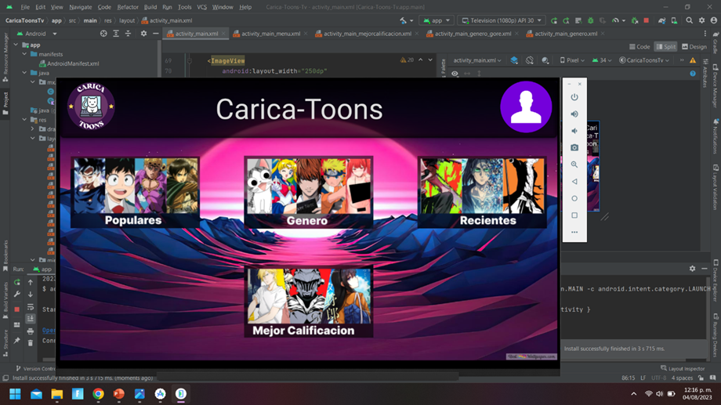
Front en Android Studio

Slide 19
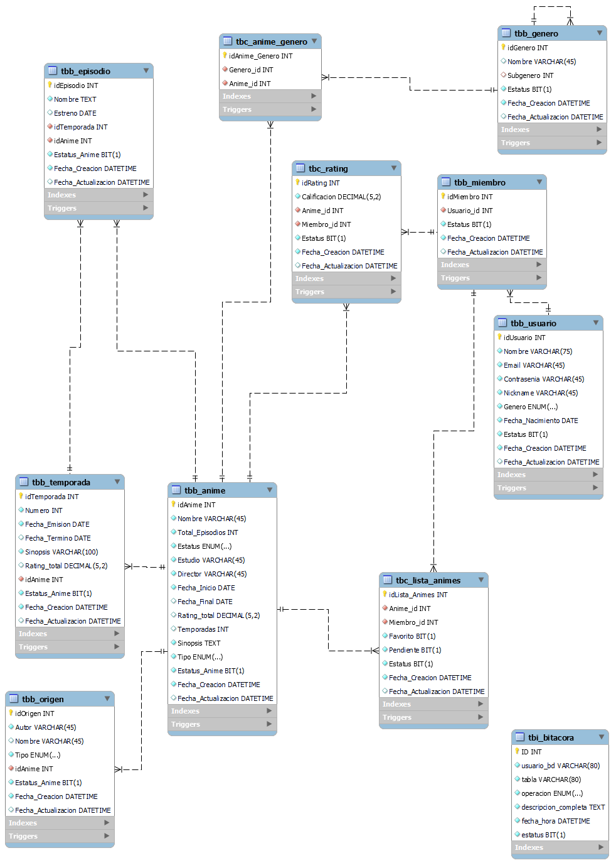
Base de datos
tbb_anime
tbb_episodio
tbb_genero
tbb_miembro
tbb_origen
tbb_temporada
tbb_usuario
tbc_anime_genero
tbc_lista_animes
tbc_rating

Slide 20
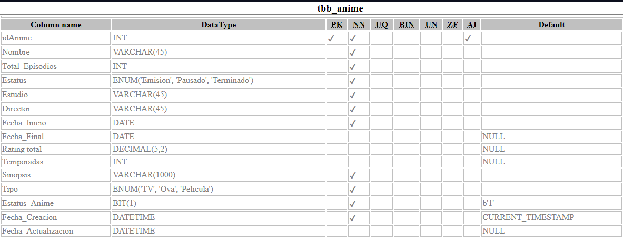
Anime

Slide 21
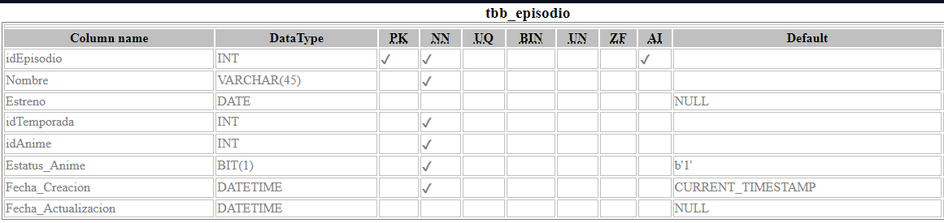
Episodio

Slide 22
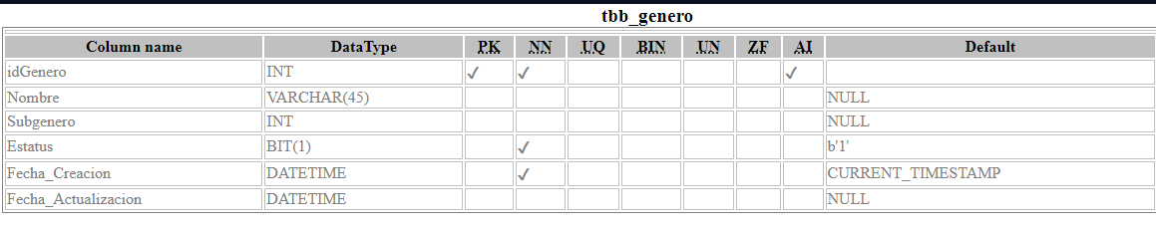
Género

Slide 23
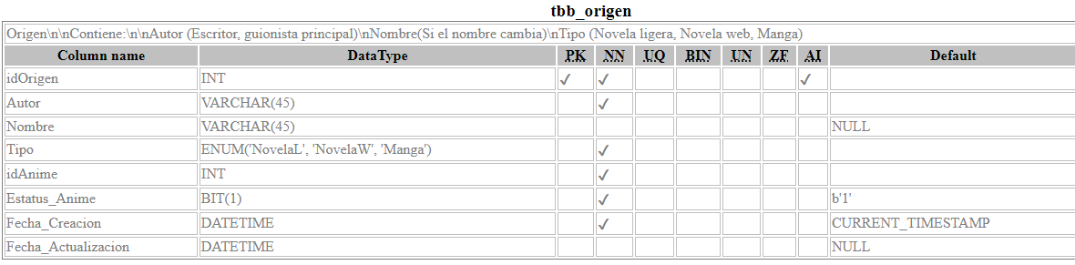
Origen

Slide 24
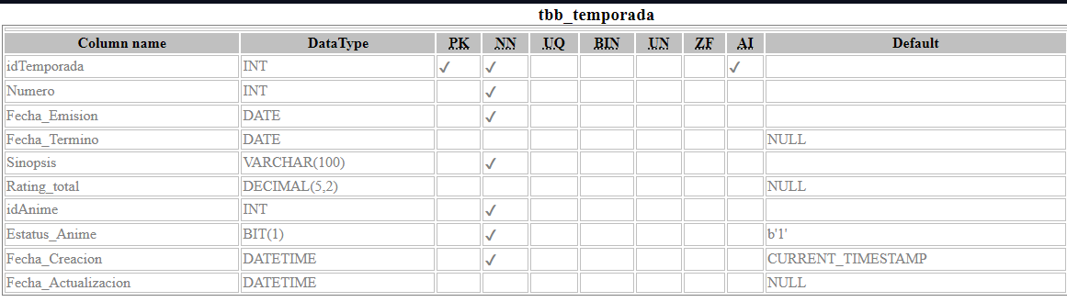
Temporada

Slide 25
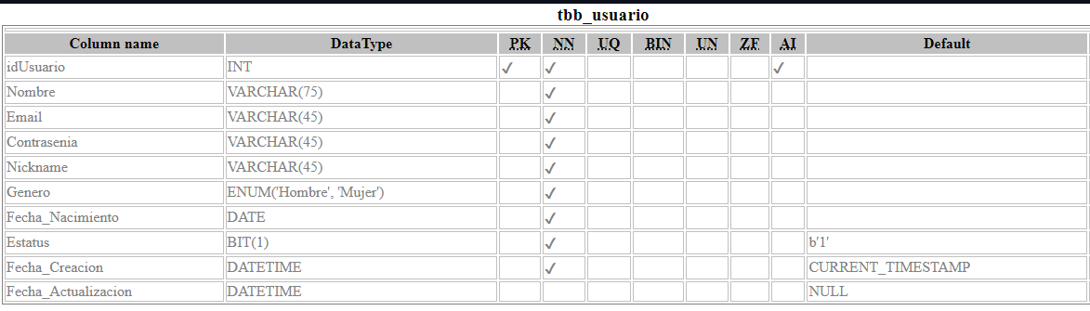
Usuario

Slide 26
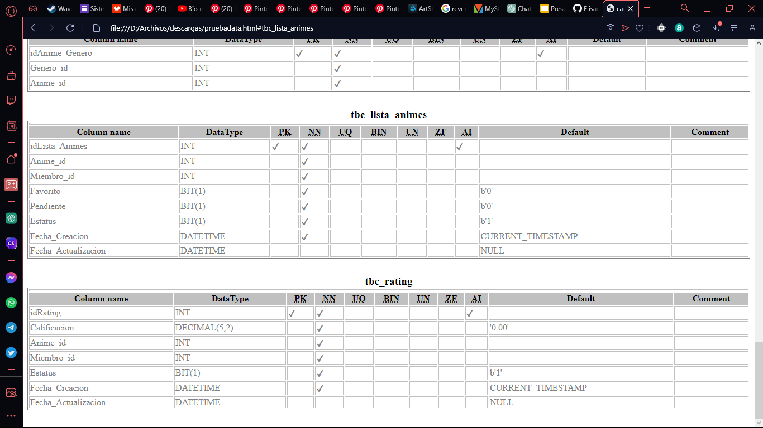
Lista de animes

Slide 27
Rating

Slide 28
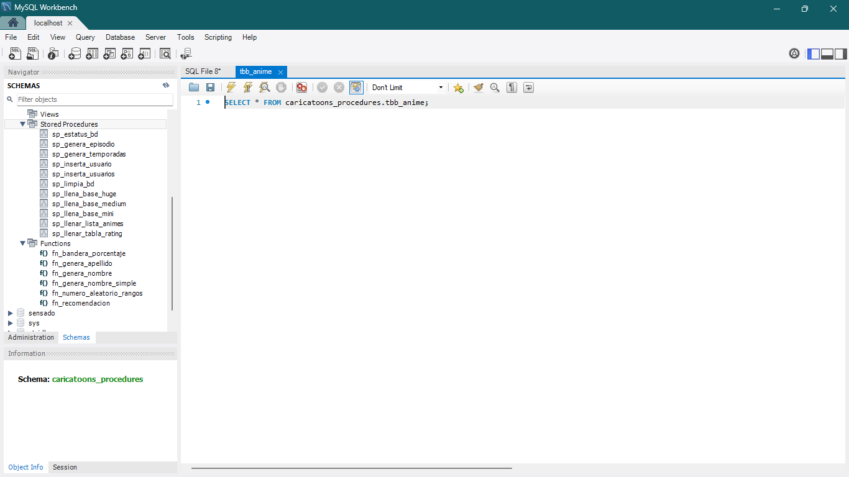
Procedimientos almacenados

Slide 29
Funciones

Slide 30
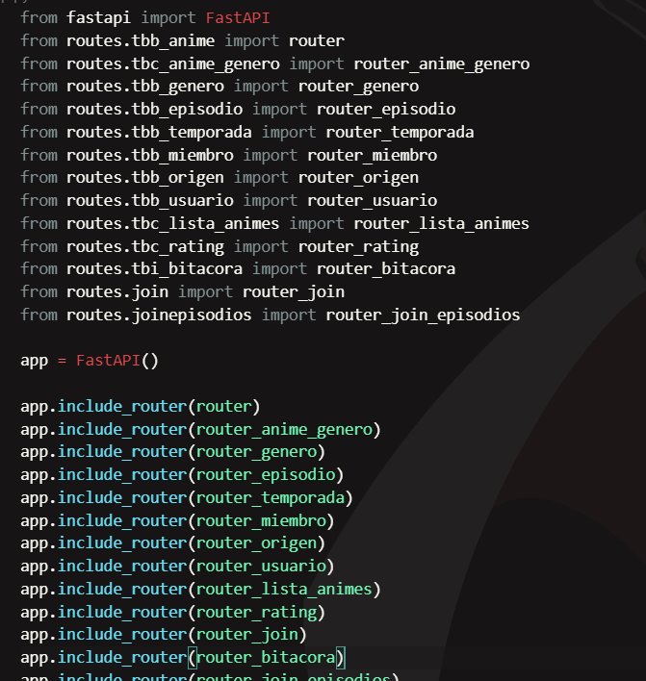
Lista de los enrutadores

Slide 31
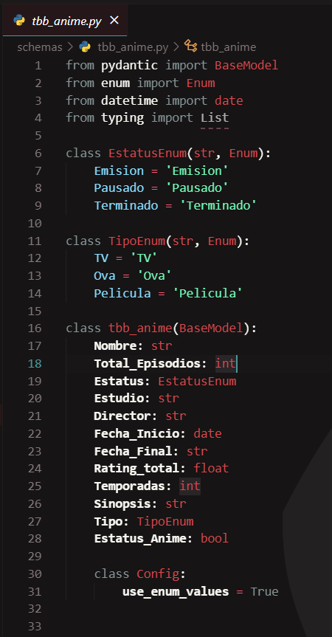
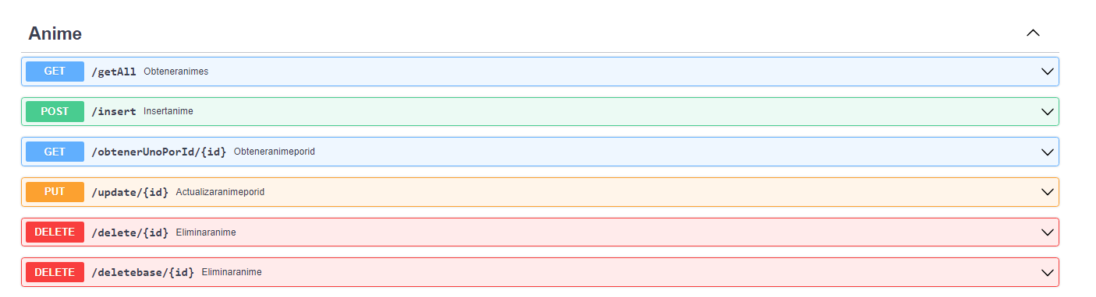
Schema y visualización de swagger tbb_anime

Slide 32
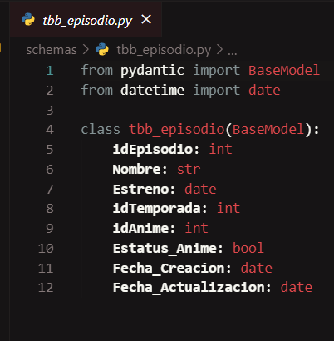
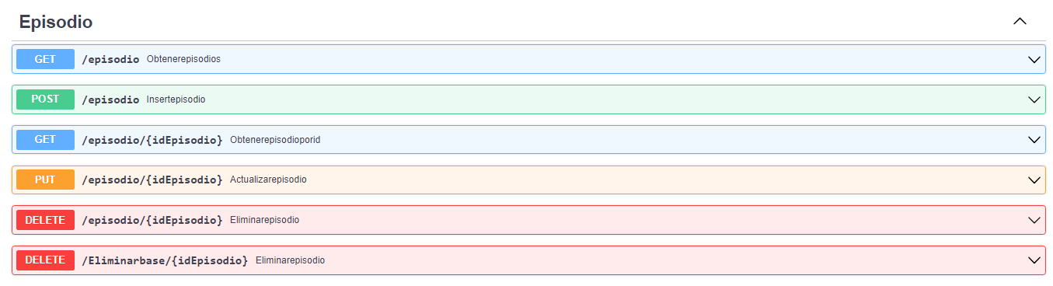
Schema y visualización de swagger tbb_episodio

Slide 33
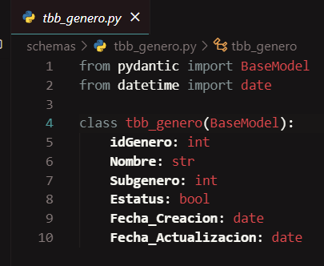
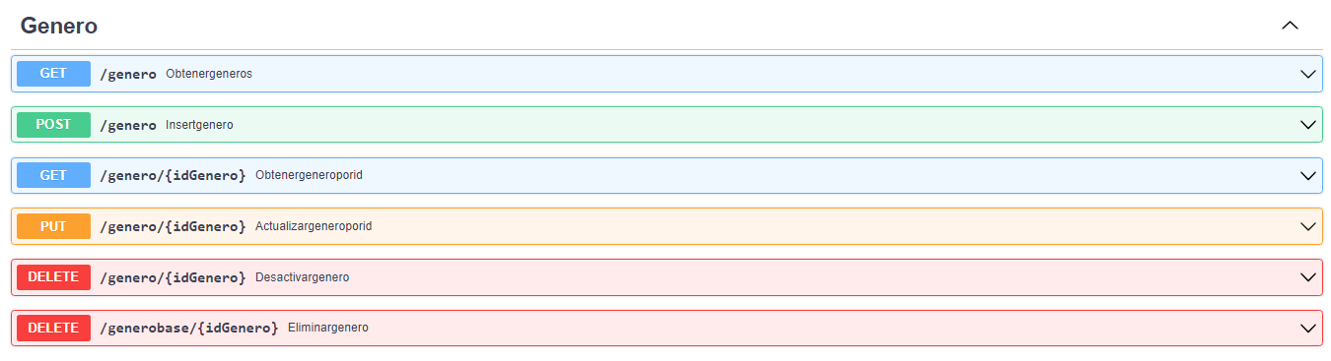
Schema y visualización de swagger tbb_genero

Slide 34
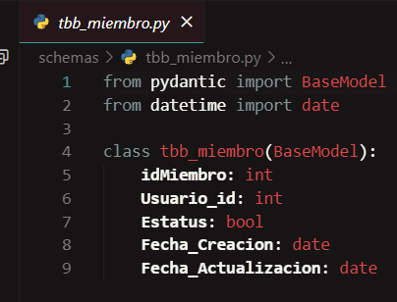
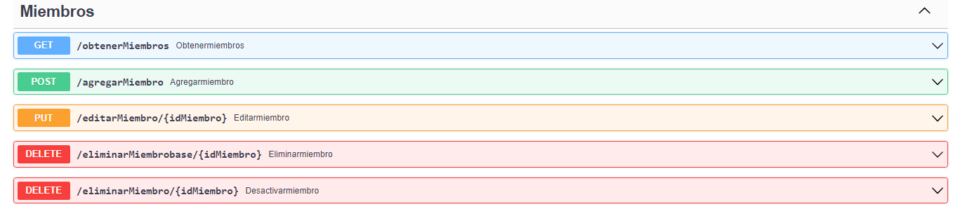
Schema y visualización de swagger tbb_miembro

Slide 35
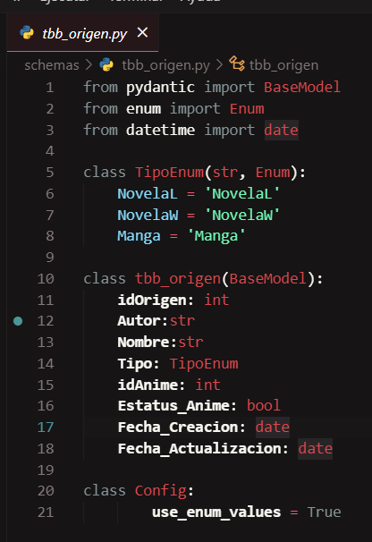
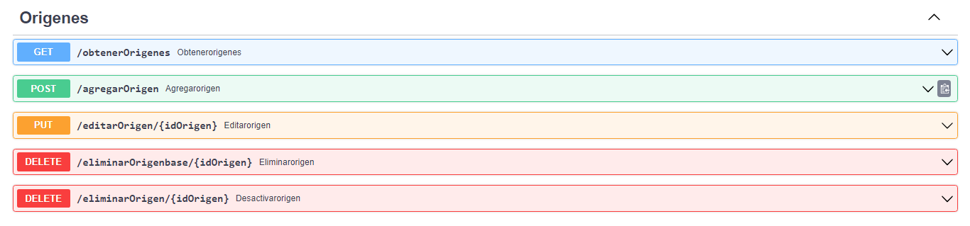
Schema y visualización de swagger tbb_origen

Slide 36
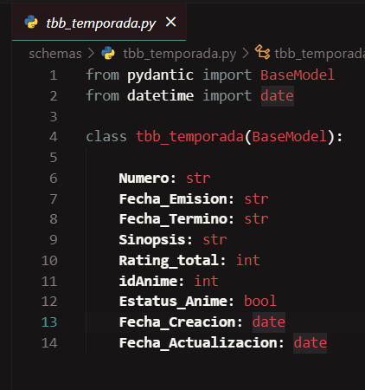
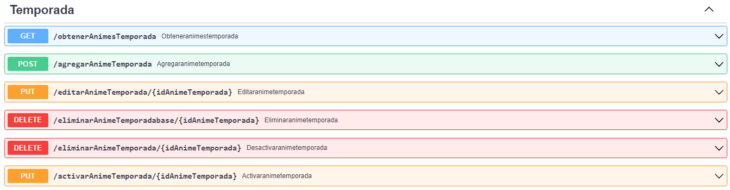
Schema y visualización de swagger tbb_temporada

Slide 37
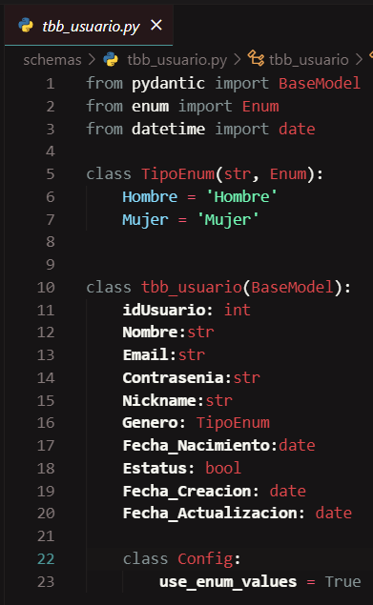
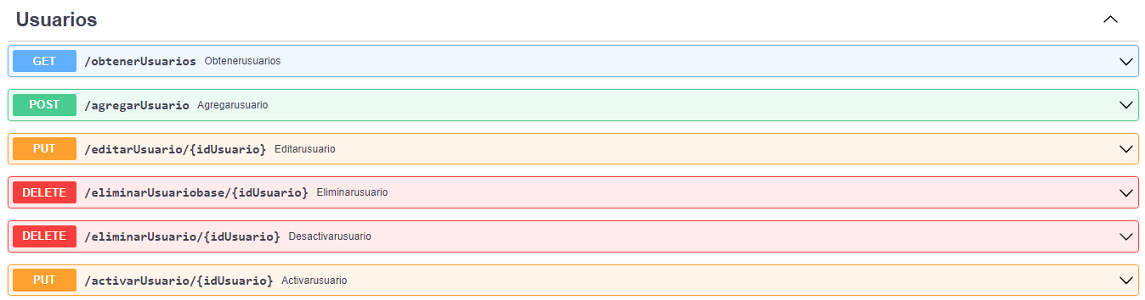
Schema y visualización de swagger tbb_usuario

Slide 38
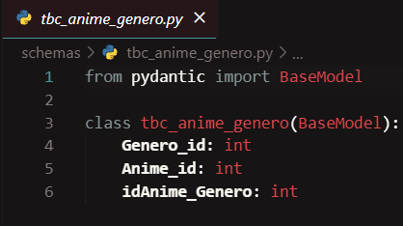
Schema y visualización de swagger tbc_anime_genero

Slide 39
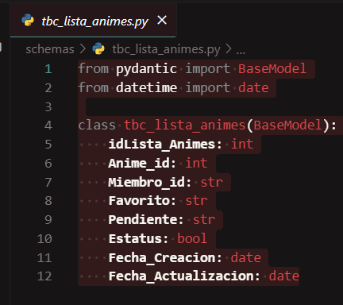
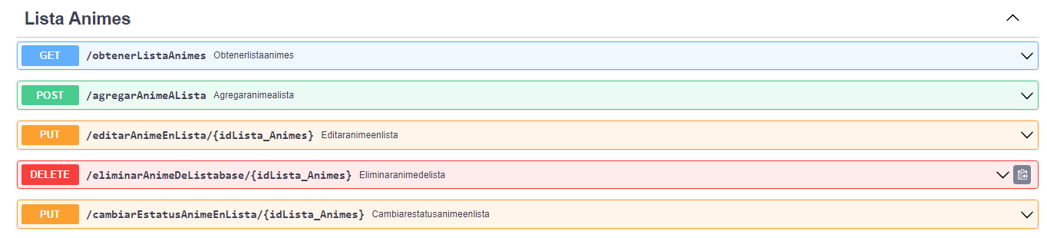
Schema y visualización de swagger tbc_lista_animes

Slide 40
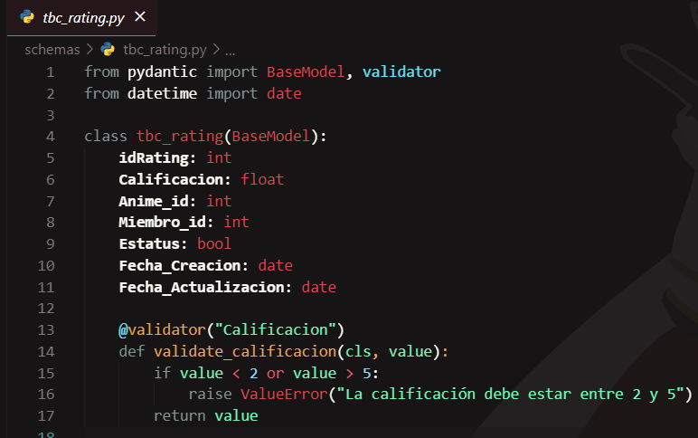
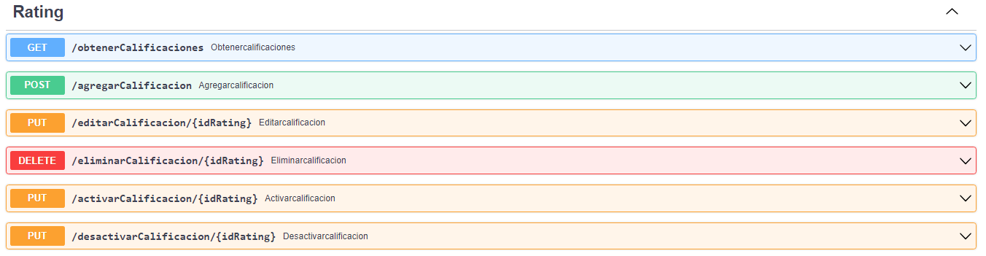
Schema y visualización de swagger tbc_rating

Slide 41
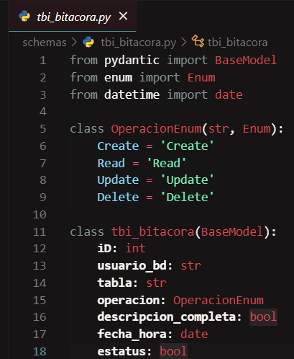
Schema y visualización de swagger tbi_bitacora

Slide 42
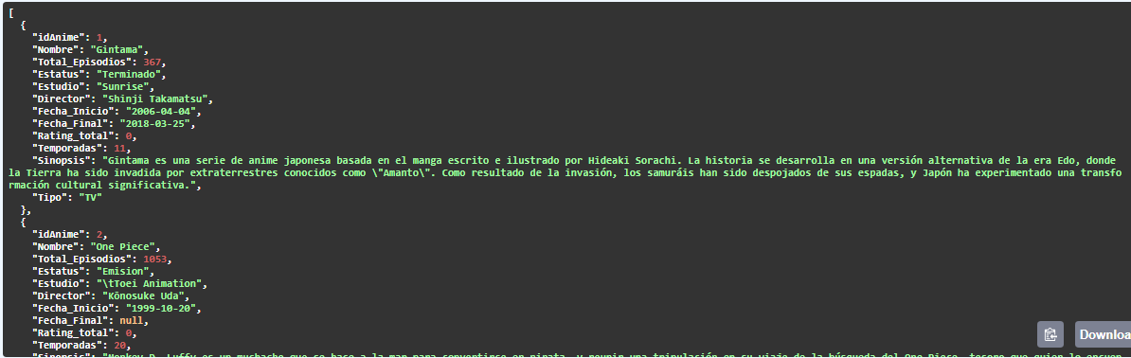
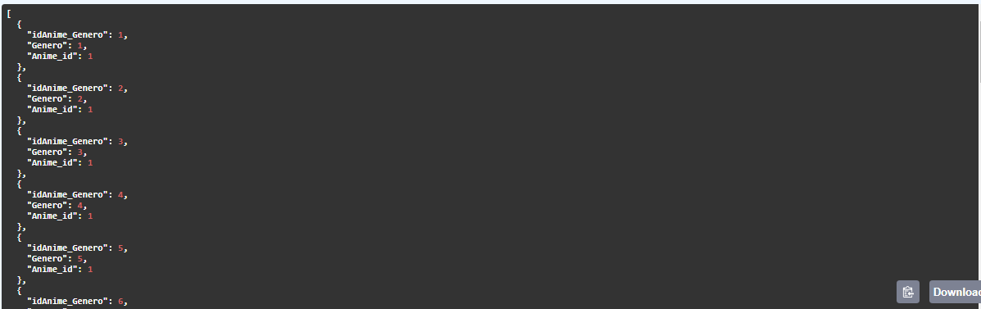
Visualizacion de los datos

Slide 43
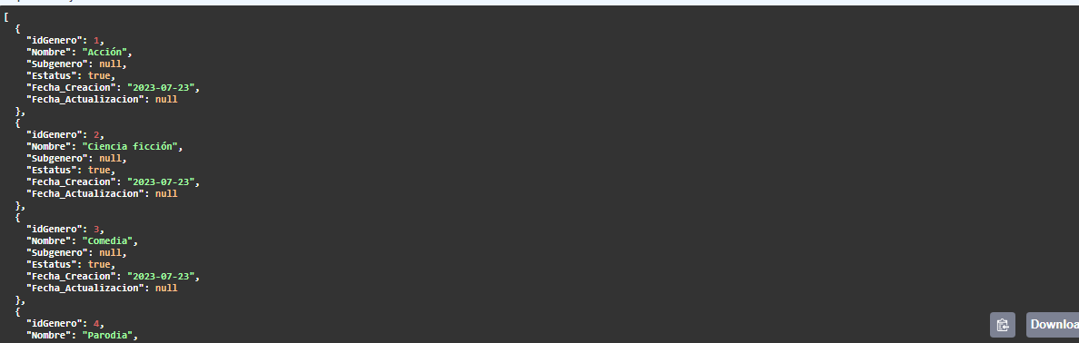
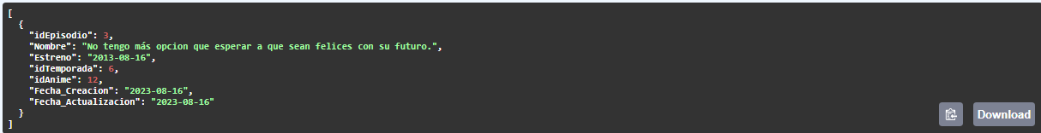
Visualizacion de los datos

Slide 44
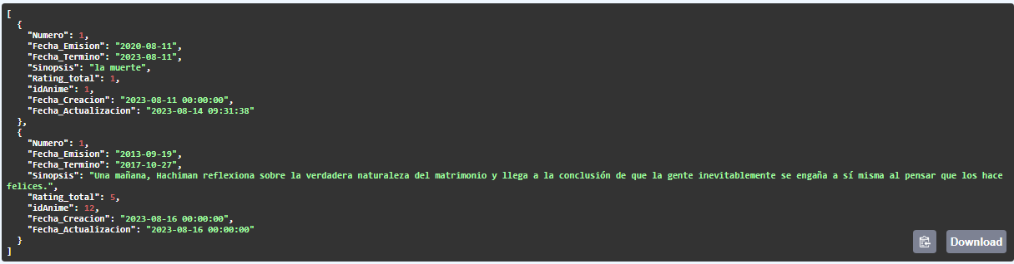
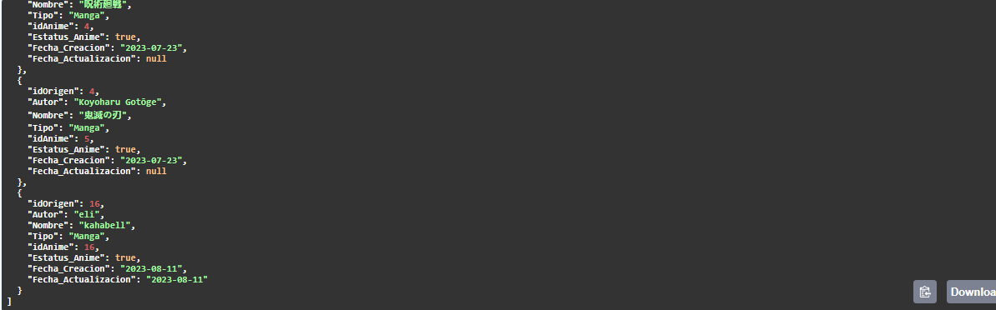
Visualización de los datos

Slide 45



Slide 46



